Slide 1
Подготовка к ГИА
Лексическое значение слова.
Стилистические синонимы.
Кашпур Н.И.

Slide 2
Лексическое значение слова. Задание 1. Найдите соответствия.
А. хворый (разг.)
Б. занятный (разг.)
В. идентичный (книжн.)
Г. неизмеримый (книжн.)
Д. неминуемый (книжн.)
Е. стереотипный (книжн.)
Ответ: А6 Б4 В1
1. полностью совпадающий
2. неизбежный
3. огромный
4. занимательный
5. стандартный, шаблонный
6. больной, болезненный
Г3 Д2 Е5

Slide 3
Лексическое значение слова. Задание 2. Найдите соответствия.
А. свистнуть (прост.)
Б. заливать (прост.)
В. чебурахнуться (прост.)
Г. замешкаться (разг.)
Д. кокнуть (разг.)
Е. штудировать (книжн.)
Ответ: А4 Б6 В5
1. разбить
2. тщательно изучать
3. задержаться
4. украсть
5. упасть или удариться
с шумом
6. обманывать,
рассказывать небылицы
Г3 Д1 Е2

Slide 4
Задание В1
Задание В1 экзаменационного теста ориентировано на умение заменять указанное слово синонимом (реже - синонимичным выражением). Как правило, синоним должен быть стилистически нейтральным. Что это значит?
Сначала вспомним, что такое синонимы.
СИНОНИМЫ - это слова одной и той же части речи, близкие по значению.
Например: ученик - школьник, бежать - мчаться, трудный - сложный.

Slide 5
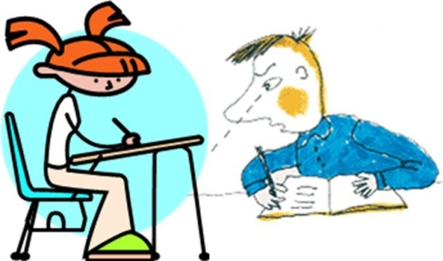
Задание В1
СТИЛИСТИЧЕСКИ НЕЙТРАЛЬНЫЕ СЛОВА - это слова, не прикрепленные к определенному стилю речи, имеющие стилистические синонимы (книжные, разговорные, просторечные), на фоне которых они лишены стилистической окраски.
Например:
слово бродить является нейтральным по сопоставлению с книжным блуждать и просторечными шататься, шляться;
будущий — по сопоставлению с книжным грядущий.

Slide 6
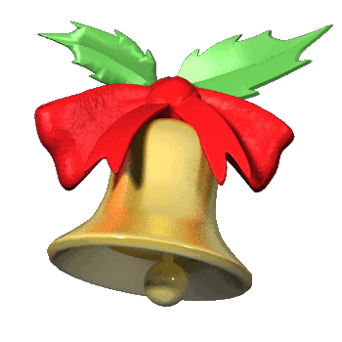
Задание 3. а) Замените разговорные слова стилистически нейтральными синонимами.
Стужа -
Чересчур -
Швырнуть -
Закадычный (друг) -
Прижимистый -
Болтать (без умолку) -
Шушукаться -
мороз, холод
слишком
бросить, кинуть
близкий
жадный
разговаривать (говорить)
шептаться

Slide 7
б) Замените книжные слова стилистически нейтральными синонимами
Мизерный -
Гипотеза -
Отчизна -
Превозносить -
Неизгладимое (впечатление) -
Дарование -
(Повернуть) вспять -
Исцелить -
маленький
предположение
Родина
хвалить, восхвалять
незабываемое
талант, способности
назад
вылечить, излечить

Slide 8
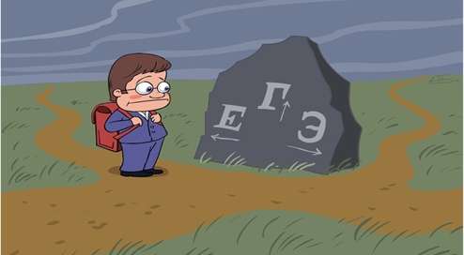
в) Замените слова, относящиеся к «высокой» лексике, стилистически нейтральными синонимами
Рукотворный -
Озарить -
Воздвигнуть (храм) -
Очи -
искусственный
осветить
построить
глаза

Slide 9
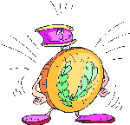
Задание 4 Замените разговорное слово ОБЫЧАЙ в предложении 2 стилистически нейтральным синонимом.
(1) Станкин, не скользнув по записке взглядом, сунул её в парту. (2) Это был его обычай – он не отвлекался на уроке ни на что постороннее. (М. Бренемер)
Ответ: правило

Slide 10
Замените книжное слово АДАПТИРОВАТЬСЯ в предложении 4 стилистически нейтральным синонимом.
(1) – Знакомьтесь, ребята, Юра Мальков. (2) Будет учиться с вами. (3) Надеюсь, вы поможете ему… (4) Поможете привыкнуть и адаптироваться к школе. (Е. Мурашова)
Ответ: приспособиться

Slide 11
Замените книжное слово ПРОСТИРАЛСЯ стилистически нейтральным синонимом.
И там, в незримой дали, вставала перед ними иная, волшебная страна, простирался светлый край. (Р. Фраерман)
Ответ: находился, лежал

Slide 12
Замените разговорное слово КЛИКАВШИЙ стилистически нейтральным синонимом.
Ксюшин голос, кликавший брата, уходил в далёкую чёрную пустоту и не возвращался откликом. (Р. Достян)
Ответ: звавший

Slide 13
Замените индивидуально-авторское слово НАСТЫЛЫЕ из предложения 15 общеупотребительным синонимом.
(15)С раннего утра ползли они по улицам, огромные синие вагоны, зимой залепленные снегом, с наглухо замерзшими стеклами, настылые, мрачные; летом пестреющие женскими шляпками, с империалом, то над чем-то хохочущим, то мирно созерцающим окрестный пейзаж...
Ответ: холодные, промёрзшие

Slide 14
Замените слово НЕИЗБЫВНОМ (любопытстве) из предложения 8 стилистически нейтральным синонимом.
(8)Я в своем неизбывном любопытстве и резвости посмотрела на эти непонятные картинки, начертанные ровно линии, взяла пузырек с тушью, аккуратненько вылила ее на весь проект, и краска залила чертёж.
Ответ: постоянном

Slide 15
Замените слово ИМЕНИТЫХ из предложения 15 стилистически нейтральным синонимом.
(15)Замечательный портретист, он работал с необыкновенной легкостью и еще в молодости своей создал множество произведений, в которых запечатлел чуть ли не всех именитых людей своего времени и, кроме того, десятки безвестных купцов, моряков, женщин и детей, чиновников и крестьян.
Ответ: знаменитых, известных

Slide 16
Задание 5. Укажите, в каком значении употреблено выделенное слово.
Жизнерадостные голоса, женский и мужской, попеременно, как бы забегая из радиоприёмника к нам в комнату, желали, чтобы утро для всех было ЯСНЫМ и добрым.
1) понятным 3) ярким
2) спокойным 4) безоблачным
Ответ: спокойным

Slide 17
Укажите, в каком значении употреблено выделенное слово.
Николай Николаевич, Лера и Зина вернулись на улицу и взяли по чемодану. Предварительно Патов определил вес каждого из них и взял самый тяжёлый.
1) трудный 2) обременительный
3) трагичный 4) увесистый
Ответ: увесистый

